Slide 1
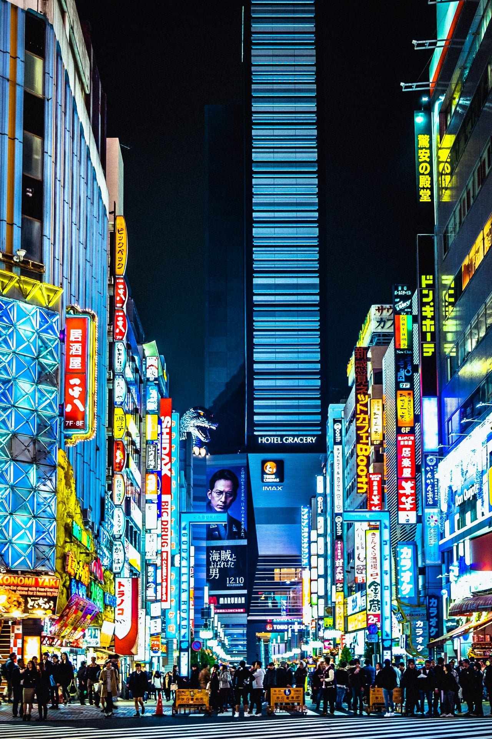
CREDEAL
CREDEAL DEVELOPMENT PARTNERS
BASIC IM
역삼동 테헤란로 코너 200억대 신축부지
신축개발부지
신축개발부지
200억대
200억대
정시행 개발총괄본부장 | CREDEAL DEVELOPMENT PARTNERS
크리딜 | CRE-2026-DEV-04
1

Slide 2

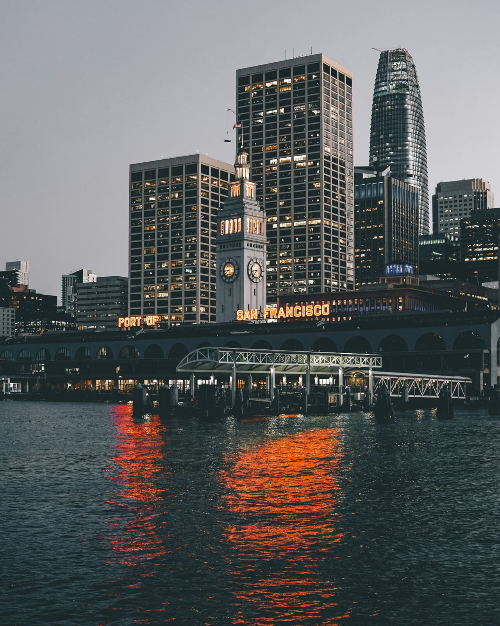
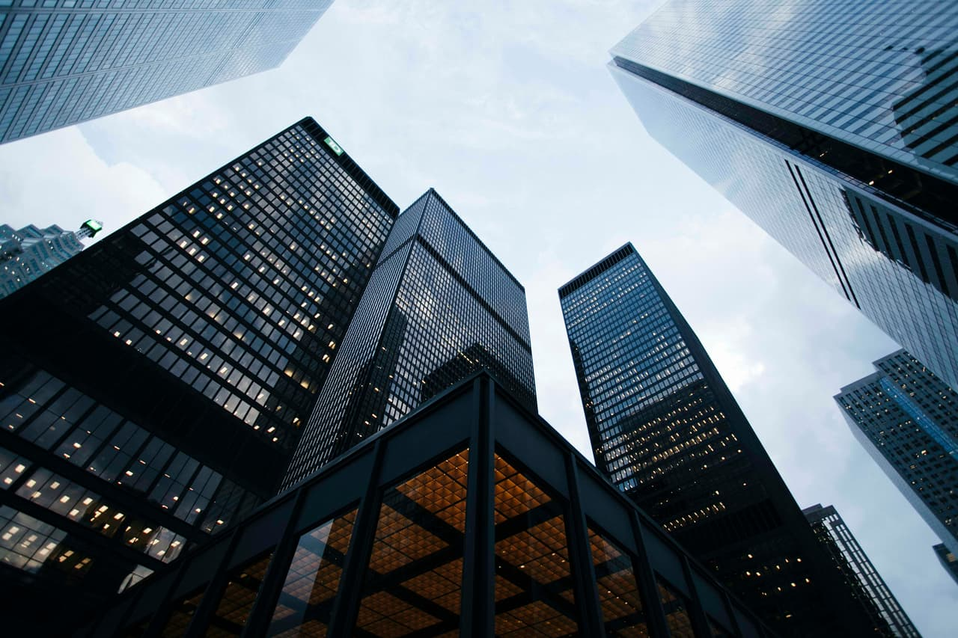
02
Gallery
건물 사진
테헤란로 센터필드 맞은편 10m x 8m 코너 부지
멸실 예정 기존 노후 건물 전경
신축 부지 전면 10m 도로 차량 진출입로
크리딜 | CRE-2026-DEV-04
2

Slide 3
03
Summary
핵심 투자 지표
데이터 등급
소재지
자산유형
A
강남권역
신축개발부지
크리딜 | CRE-2026-DEV-04
3

Slide 4
04
Disclaimer
표기 기준 및 면책
데이터 출처 표기
면책 조항
✓ 공부확인
등기부·대장 등 공적 장부 직접 확인
1.00
본 자료는 투자 권유가 아니며, 기재된 정보의 정확성을 보증하지 않습니다.
★ 전문가검증
세무사·감정평가사 등 전문가 확인
0.95
▲ 매도인고지
매도인이 구두 또는 서면으로 고지
0.65
● 중개인입력
중개인 현장 조사 및 경험 기반 입력
0.60
◇ AI추정·가정
시나리오 분석 및 AI 모델 추정
0.30
CREDEAL DEVELOPMENT PARTNERS · CRE-2026-DEV-04
크리딜 | CRE-2026-DEV-04
4

